Slide 1
О компании
Бизнес Система Телеком

Slide 2
О компании Стабильное развитие
20 лет на рынке
120 сотрудников
Цель компании – цифровизация госуправления, импортозамещение и развитие российского рынка радиоэлектроники
2024
Обновление линейки серверного оборудования
2023
Массовые поставки серверов
2022
Успешные тестирования ПАК
2021
Запуск направления заказной разработки
2020
Перезапуск компании, открытие производства, OEM c Huawei
2014
Старт разработки проектов цифровизации
2007
Запуск собственной IP-сети. Получение разрешения Роскомнадзора
2004
Основание компании

Slide 3
О компании Направления деятельности
Производство российское инфраструктурное оборудование
Инфраструктурные решения создание комплексных решений и программно-аппаратных комплексов
Разработка ПО проектирование и разработка информационных систем
Экспертиза ИТ-консалтинг, аудит и модернизация ИТ-ландшафта

Slide 4
О компании Производство
С целью создания технологичных отечественных продуктов, способных успешно конкурировать на внутреннем и международном рынках, в 2020 году запущено производство.
Ассортимент решений включает основные элементы инфраструктурного уровня ИТ-архитектуры:
Серверы gen3
Программно-аппаратные комплексы
Сетевое оборудование
Системы хранения данных

Slide 5
О компании Инфраструктурные решения
БСТ предоставляет широкий спектр дополнительных возможностей и услуг. Это поиск и создание полноценных решений для задач цифровизации.
Разработка архитектуры программно-аппаратных комплексов, решающих следующие задачи:
Реализация «под ключ» интеграционных проектов любой сложности с соблюдением всех требований регуляторов, госстандартов к обеспечению информационной безопасности ГИС и объектов критической информационной инфраструктуры.
виртуализация вычислительных ресурсов организация виртуальных рабочих столов пользователей управление хранилищами данных, выполнение приложений обеспечение безопасности инфраструктуры

Slide 6
О компании Разработка ПО
Стремление компании к инновациям и непрерывному развитию способствует цифровой трансформации заказчиков путем внедрения новейших цифровых технологий. У компании есть два собственных центра исследований и разработок (R&D), где выполняются следующие задачи: разработка конструкторской документации, аппаратного и системного ПО, а также исследования и разработки в сфере услуг.
Разработка отраслевых и корпоративных решений для автоматизации бизнес-процессов
Разработка и внедрение государственных информационных систем (ГИС)
Заказная разработка конструкторской документации (КД), включая проведение научно-исследовательских работ (НИОКР)
Создание информационных систем различного уровня, включая сайты, порталы, мобильные приложения

Slide 7
О компании Экспертиза
БСТ является экспертом в области ИТ-консалтинга, аудита и модернизации ИТ-ландшафта.
Специалисты БСТ обладают глубоким пониманием бизнес-процессов различных компаний и способны предложить оптимальные решения для их развития. Оказываемые ИТ-услуги помогают заказчикам улучшить свои бизнес-процессы и повысить эффективность работы.
В числе предоставляемых услуг – аудит и модернизация ИТ-инфраструктуры, миграция с иностранных решений, планирование и контроль проектов, обучение персонала и многое другое.

Slide 8
О компании Заказчики

Slide 9
О компании Технологические партнеры

Slide 10
Производство Технологичность и качество
Производство оборудования распределено между несколькими технологическими площадками, от линии поверхностного монтажа до сборочного цеха под конфигурации заказчика. Все серверы проходят 72-часовое нагрузочное тестирование.
R&D-центр нацелен на создание и совершенствование решений, которые будут иметь долгую технологическую актуальность и срок службы, а также обладать высокой отказоустойчивостью и широкой совместимостью с российскими программными решениями.
БСТ — первая российская компания, внесенная в реестр оборудования с архитектурой X86 и процессорами gen.3
Подтвержденная совместимость с широким спектром оборудования и ПО
Постоянная актуализация технологических параметров

Slide 11
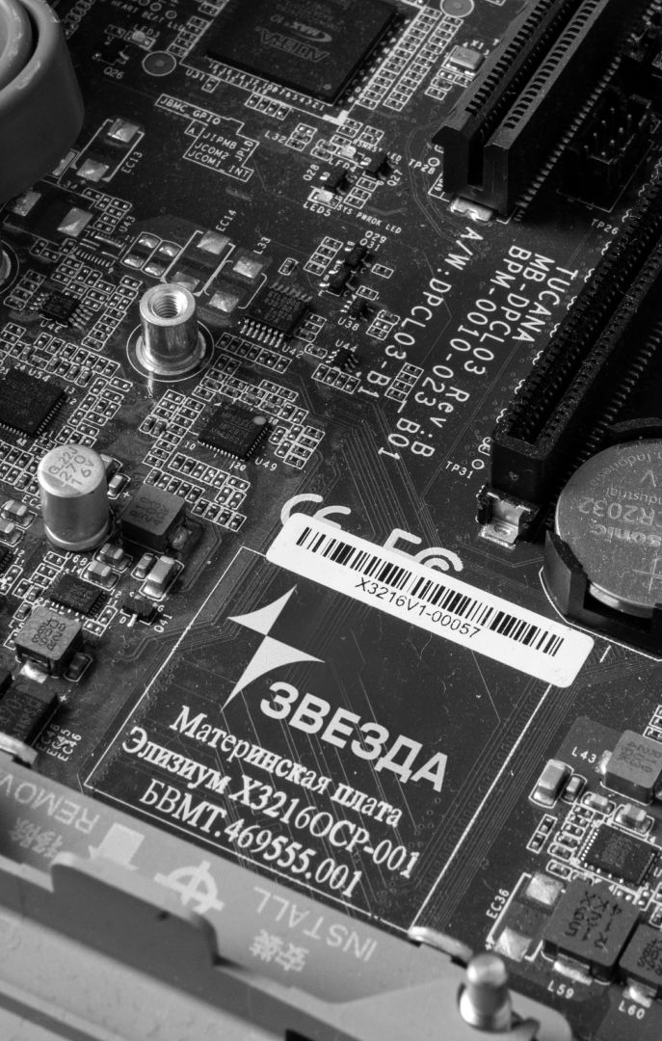
Производство Серверное оборудование
Серверы серии «Иридиум», выпускаемые под брендом «Звезда», являются идеальным решением для импортозамещения:
Входят в Реестр Минпромторга России Сборка и тестирование проводятся в Москве, что сокращает сроки поставки Есть возможность конфигурирования решений для конкретных задач Контроль качества в соответствии с международными стандартами Поддержка двух процессоров Intel Scalable gen.3, которые в среднем на 30-50% производительнее процессоров gen.2. Имеют систему управления сервером и встроенное ПО, обеспечивающие оптимальную производительность и удобство

Slide 12
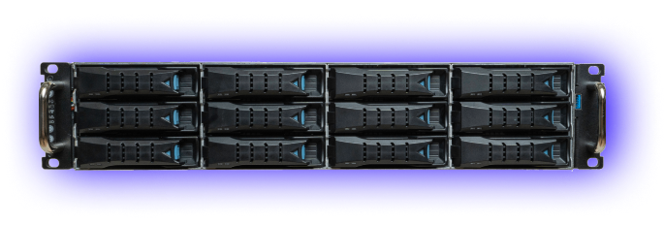
Производство Линейка серверов «Звезда»
Иридиум ИР-110Х
10 отсеков для дисков 2,5’’ Два процессора Intel Xeon Scalable gen.3 (IceLake) до 195Вт Резервируемые блоки питания 750Вт
Иридиум ИР-212Х
12 отсеков для дисков 3,5’’
и 2 отсека для дисков 2,5’’ (до 7 мм) Два процессора Intel Xeon Scalable gen.3 (Ice Lake) до 270 Вт Резервируемые блоки питания 1200Вт
Иридиум ИР-224Х
24 отсека для дисков 2,5’’
и 2 отсека для дисков 2,5’’ (до 7 мм) Два процессора Intel Xeon Scalable gen.3 (Ice Lake) до 270 Вт Резервируемые блоки питания 1200Вт
Общие для всех моделей параметры:
16 разъемов DIMM; DDR43200/2933/2666 МГц, можно расширить до 4 Тбайт Чип AST2500 (контроллер BMC,совместимый с IPMI 2.0, поддержка iKVM) Порты: 1 хBMC 1GbE, 4 х USB 3.0, 1 х VGA, 2 х10GbE (опционально), RS-232 х 1

Slide 13
Производство Характеристики серверов «Звезда»
Модель сервера | Иридиум ИР-110Х | Иридиум ИР-212Х | Иридиум ИР-224Х
Тип сервера | Сервер монтажной высоты 1U для установки в стандартную 19-дюймовую стойку | Сервер монтажной высоты 2U для установки в стандартную 19-дюймовую стойку | Сервер монтажной высоты 2U для установки в стандартную 19-дюймовую стойку
Поддерживаемые процессоры | Два процессора Intel Xeon Scalable 3-го поколения (архитектура Ice Lake) мощностью до 195 Вт | Два процессора Intel Xeon Scalable 3-го поколения (архитектура Ice Lake) мощностью до 270 Вт | Два процессора Intel Xeon Scalable 3-го поколения (архитектура Ice Lake) мощностью до 270 Вт
Разъем центрального процессора | LGA-4189 | LGA-4189 | LGA-4189
Системная логика | Серия Intel Lewisburg PCH C621A | Серия Intel Lewisburg PCH C621A | Серия Intel Lewisburg PCH C621A
Память | 16 разъемов DIMM, 8 каналов на каждый ЦП (режим 1DPC) Поддержка модулей памяти DDR4 3200 МГц Возможность расширения до 4 Тбайт | 16 разъемов DIMM, 8 каналов на каждый ЦП (режим 1DPC) Поддержка модулей памяти DDR4 3200 МГц Возможность расширения до 4 Тбайт | 16 разъемов DIMM, 8 каналов на каждый ЦП (режим 1DPC) Поддержка модулей памяти DDR4 3200 МГц Возможность расширения до 4 Тбайт
Внешние отсеки накопителей | 10 накопителей SFF: диски HDD/SSD объемом до 18 Тбайт с интерфейсами SATA/SAS | 12 накопителей LFF: диски HDD/SSD объемом до 18 Тбайт с интерфейсами SAS/SATA | 24 накопителя SFF: диски HDD/SSD объемом до 18 Тбайт с интерфейсами SATA/SAS
Внутренние накопители | 2 накопителя M.2: диски SSD с интерфейсами SATA/NVMe | 2 отсека накопителей SFF Slimline: диски SSD с интерфейсом SATA 2 накопителя M.2 2280: диски SSD с интерфейсами SATA/NVMe | 2 накопителя SFF Slimline: диски SSD с интерфейсом SATA 2 накопителя M.2 2280: диски SSD с интерфейсами SATA/NVMe
Слоты расширения | 3 слота PCIe 4.0 x16 2 слота PCIe 4.0 x8 4 слота Slimline x8 1 слот OCP 3.0 1 слот OCP 2.0 | 3 слота PCIe 4.0 x16 2 слота PCIe 4.0 x8 4 слота Slimline x8 1 слот OCP 3.0 1 слот OCP 2.0 | 3 слота PCIe 4.0 x16 2 слота PCIe 4.0 x8 4 слота Slimline x8 1 слот OCP 3.0 1 слот OCP 2.0
Внутренние порты ввода/вывода | 2 порта SATA 6.0 Гбит/с через коннектор 7pin 8 портов SATA 12.0 Гбит/с через 2 слота Slimline 2 порта M.2 2280 PCIe 3.0 | 2 порта SATA 6.0 Гбит/с через коннектор 7pin 8 портов SATA 12.0 Гбит/с через 2 слота Slimline 2 порта M.2 2280 PCIe 3.0 | 2 порта SATA 6.0 Гбит/с через коннектор 7pin 8 портов SATA 12.0 Гбит/с через 2 слота Slimline 2 порта M.2 2280 PCIe 3.0
Модуль удаленного управления сервером | Чип AST2500 (контроллер BMC, совместимый с IPMI 2.0 и поддерживающий iKVM) | Чип AST2500 (контроллер BMC, совместимый с IPMI 2.0 и поддерживающий iKVM) | Чип AST2500 (контроллер BMC, совместимый с IPMI 2.0 и поддерживающий iKVM)

Slide 14
Производство Характеристики серверов «Звезда»
Модель сервера | Иридиум ИР-110Х | Иридиум ИР-212Х | Иридиум ИР-224Х
Индикаторы | Питание, активность дисков, сетевая активность | Питание, активность дисков, сетевая активность | Питание, активность дисков, сетевая активность
Порты подключения: Сеть | 2 порта 10GbE RJ45 1 порт управления BMC 1GbE RJ45 | 2 порта 10GbE RJ45 1 порт управления BMC 1GbE RJ45 | 2 порта 10GbE RJ45 1 порт управления BMC 1GbE RJ45
Порты подключения: USB | 2 порта USB 3.0 Type A | 2 порта USB 3.0 Type A | 2 порта USB 3.0 Type A
Порты подключения: Графика | 1 порт VGA DB-15 | 1 порт VGA DB-15 | 1 порт VGA DB-15
Последовательный порт | 1 последовательный порт | 1 последовательный порт | 1 последовательный порт
Фронтальная панель | Кнопка питания, кнопка перезагрузки, 1 порт USB 3.0 | Кнопка питания, кнопка перезагрузки, 1 порт USB 3.0 | Кнопка питания, кнопка перезагрузки, 1 порт USB 3.0
Питание | Резервируемый блок питания 1+1 с активным охлаждением. Переменный ток 220 … 240 В, 50/60 Гц. Мощность 750 Ватт 80+ Platinum. | Резервируемый блок питания 1+1 с активным охлаждением. Переменный ток 220 … 240 В, 50/60 Гц. Мощность 1200 Ватт 80+ Platinum. | Резервируемый блок питания 1+1 с активным охлаждением. Переменный ток 220 … 240 В, 50/60 Гц. Мощность 1200 Ватт 80+ Platinum.
Охлаждение | 6 вентиляторов 40 х 56 мм 1 вентилятор 40 х 28 мм | 6 вентиляторов размерами 60 х 38 мм | 6 вентиляторов размерами 60 х 38 мм
Функции системы управления | IPMI 2.0 KVM over IP Media redirection Мониторинг температур, вентиляторов, напряжений, БП Индикаторы идентификатора системы / отказа системы Удаленное включение/выключение/сброс Тревожная сигнализация по электронной почте Поддержка протокола SNMP Технология Intel NM Поддержка HTML5 Поддержка Redfish | IPMI 2.0 KVM over IP Media redirection Мониторинг температур, вентиляторов, напряжений, БП Индикаторы идентификатора системы / отказа системы Удаленное включение/выключение/сброс Тревожная сигнализация по электронной почте Поддержка протокола SNMP Технология Intel NM Поддержка HTML5 Поддержка Redfish | IPMI 2.0 KVM over IP Media redirection Мониторинг температур, вентиляторов, напряжений, БП Индикаторы идентификатора системы / отказа системы Удаленное включение/выключение/сброс Тревожная сигнализация по электронной почте Поддержка протокола SNMP Технология Intel NM Поддержка HTML5 Поддержка Redfish
Габариты (Ш x Г x В) | 480 x 678,7 x 44,2 мм | 483 x 680 x 88 мм | 483 x 646 x 88 мм
Вес в упаковке | 20 кг | 22 кг | 24,5 кг
Условия окружающей среды | Температура хранения: -10°C … +60°C Рабочая температура: 0°C … +35°C Относительная влажность: 5% … 95% без конденсации Температура хранения: -10°C … +60°C | Температура хранения: -10°C … +60°C Рабочая температура: 0°C … +35°C Относительная влажность: 5% … 95% без конденсации Температура хранения: -10°C … +60°C | Температура хранения: -10°C … +60°C Рабочая температура: 0°C … +35°C Относительная влажность: 5% … 95% без конденсации Температура хранения: -10°C … +60°C

Slide 15
Производство Сертификация
Технологии БСТ включены в ключевые отраслевые реестры:
Реестр промышленной продукции, произведенной на территории Российской Федерации (Минпромторг России) Единый реестр российской радиоэлектронной продукции (Минпромторг России) Единый реестр программного обеспечения (Минцифры России)
Система управления серверами
Базовая система ввода-вывода
Ссылка на сервер Иридиум ИР-110Х в Реестре Минпромторга России Ссылка на сервер Иридиум ИР-212Х в Реестре Минпромторга России Ссылка на сервер Иридиум ИР-224Х в Реестре Минпромторга России

Slide 16
Производство Стратегия развития товарного портфеля
В основе стратегии развития лежит стремление к созданию пула решений, способного закрыть все задачи при создании надежной и безопасной базы для любой инфраструктуры.
Разработка ПО: ОС и виртуализация
2027
Расширение пула сетевого оборудования
2026
Развитие серии систем хранения данных
2025
Обновление линейки серверного оборудования
2024

Slide 17
Производство Техподдержка и гарантии
Для обеспечения непрерывности работы оборудования заказчикам оказывается всесторонняя техническая поддержка:
Круглосуточный колл-центр Единая служба сервисной и гарантийной поддержки по всей России Все линии поддержки пользователей: от удаленных консультаций и приема заявок до проведения ремонтных работ в случае поломок оборудования Сформированные хабы запчастей под каждый тип оборудования позволяют оперативно произвести замену компонентов и устранить причину неполадок
Обратиться в техподдержку можно любым удобным способом:
Регистрация в системе обращений в техподдежку
Отправка обращения на почту support@bstelecom.ru
Регистрация через колл-центр по номеру телефона 8 (800) 100-5396

Slide 18
Производство Уровни техподдержки
№ | Наименование сертификата | Пакет услуги | Вид замены АО | Срок замены АО* | Выезд инженера для замены АО* | Pick-Up сервис | Время реакции (р. ч.) | География | Период
1 | Заводская гарантия | 8х5 | Стандартная | 60CD** | Нет | Нет | NBD | РФ | 1 год
2 | Базовый | 8х5 | Стандартная | 30CD | Нет | Нет | P1 – 7 P2 – 8 P3 – NBD | РФ | 1 год 3 года 5 лет
3 | Стандартный | 8х5 + работы по замене | Авансовая | 20CD | NBD (Москва) NBD-S (РФ) | Есть | P1 – 5 P2 – 7 P3 – NBD | РФ | 1 год 3 года 5 лет
4 | Расширенный | 24х7 + работы по замене | Авансовая | Same Day (Москва) NBD-S (РФ) | Same Day (Москва) NBD-S (РФ) | Есть | P1 – 3 P2 – 5 P3 – Same Day | РФ | 1 год 3 года 5 лет
8х5 | - | с понедельника по пятницу, с 9:00 до 18:00 (МСК) исключая праздничные дни | * | - | замена комплектующих и выезд инженера инициируются после удалённой диагностики, подтверждения необходимости замены и доставки комплектующих Клиенту или в сервисный центр
24х7 | - | 7 дней в неделю, 24 часа в сутки
р. ч. | - | рабочий час | ** | - | доставка до сервисного центра и обратно осуществляется Клиентом за свой счёт
CD | - | календарный день
NBD | - | Next Business Day (следующий рабочий день) |  | - | Выезд инженера Службы технической поддержки для поиска неисправности не осуществляется
NBD-S | - | Next Business Day Shipment (отправка на следующий рабочий день) |  | - | Во время выполнения обращения Служба технической поддержки в праве изменять сроки по объективным причинам и по согласованию с Клиентом
Same Day | - | тот же день |  | - | Возможны персональные планы поддержки

Slide 19
Производство Проектный опыт
МИНИСТЕРСТВО ВНУТРЕННИХ ДЕЛ РОССИЙСКОЙ ФЕДЕРАЦИИ
Поставка серверов / ПО / сетевого оборудования / инженерных систем, работы по созданию ЛВС, БЛВС, включая проектирование, внедрение, настройку, ввод в эксплуатацию систем различной сложности
Поставка серверов для кластера виртуализации с последующей настройкой кластера OpenStack, интеграция серверов в существующую инфраструктуру заказчика
Поставка сетевого обору-дования с дальнейшей настройкой и интеграцией в существующий ЦОД заказчика
Поставка кластеров высоконагруженных систем хранения данных
Поставка сетевого оборудования для создания ЛВС, БЛВС, включая работы по проектированию, созданию сети, внедрению, настройке и вводу в эксплуатацию
Поставка серверов для создания единого озера данных, модернизации инфраструктуры филиальной сети, создания почтового хранилища
Поставка серверов для решения различных задач заказчика
Поставка сетевого оборудования для создания ЛВС, БЛВС

Slide 20
Разработка ПО Проектирование и разработка ИС
БСТ стремится создавать инновационные решения, которые помогут заказчикам оптимизировать свои бизнес-процессы, обеспечивать сохранность данных и повышать эффективность работы, а комплексное сопровождение на всех этапах проекта гарантирует стабильность и надежность функционирования проектируемых ИТ-систем.
Команда разработки создает уникальные комплексные решения с гибкой реализацией по технологическим платформам и функционалу, успешно интегрируя их в ИТ-ландшафт заказчика
В числе заказчиков – крупные ведомства, ведущие отраслевые предприятия, социально значимые структуры.

Slide 21
Разработка ПО Проектирование и разработка ИС
Примеры разрабатываемых в БСТ информационных систем:
Высоконагруженные геораспределенные системы
Системы сбора, обработки и хранения информации (DataLake)
Облачные (cloud) решения
Системы машинного обучения и искусственного интеллекта
Low-code и BPM системы
Геоинформационные системы
Кроссплатформенные решения
Применяемые технологии и продукты:
Методологии Нотации Инструменты
Agile
Kanban
Waterfall
BPMN
UML
ArchiMate
Devprom
Jira
Confluence
Cawemo
Xmind
Git
Figma
DrawIO
Archi

Slide 22
Разработка ПО Проектная экспертиза и услуги
В команде разработки задействовано более 40 квалифицированных специалистов, работающих по направлениям:
Управление проектами
Управление продуктами
Аналитика
Проектирование
Дизайн
Разработка
Тестирование
Системное администрирование и DevOps
Методическое и техническое сопровождение
Десятилетний опыт создания информационных систем и сыгранность команды позволяет быстро находить решения для задач любого масштаба и сложности.

Slide 23
Разработка ПО Проектный опыт
Основной принцип работы по проекту – тесное сотрудничество с заказчиком, глубокий анализ задач, условий и перспектив для выработки эффективных решений в рамках проектов по автоматизации процессов управления, модернизации текущих систем, перехода на другие цифровые платформы, задач по цифровой трансформации и импортозамещению.
Создание и развитие сервисов ГИСП (Государственная информационная система промышленности)
Ряд проектов по созданию цифрового контура, комплексная интеграция для запуска КИС ЕМИАС
Создание и сопровождение сервисов портала «Москва – добрый город»
Проекты системной интеграции и ИТ-аутсорсинга в Пенсионном фонде России

Slide 24
Разработка ПО Проектный опыт
БСТ разрабатывает программные решения и информационные системы для ряда отраслей, обладая обширными кросс-функциональными компетенциями. Ниже – пример пула проектов для образовательной отрасли.
Создание и внедрение ИТ-платформы для оперативного анализа программы «Приоритет 2030»
Создание комплексной системы управления финансово-хозяйственной деятельностью ВУЗа
Цифровая платформа обучающихся медицине «Будущий врач»
Аудит, редизайн и модернизация системы дистанционного обучения ВУЗа

Slide 25
Контакты
8 (800) 100-53-96 info@bstelecom.ru bstelecom.ru г. Москва, ул. Правды, д. 8, корп. 13

